Slide 1
議題融入教學
議題適切融入領域課程綱要
https://cirn.moe.edu.tw/Upload/file/26078/60009.pdf

Slide 2
陣列程式—簡易點餐機
3-2
64
任務說明
概念加油站：認識「角色分身」
概念加油站：利用「分身」產生多個角色
概念加油站：計算總和
逐步解析1
逐步解析2
逐步解析3
逐步解析4

Slide 3
任務說明
64

Slide 4
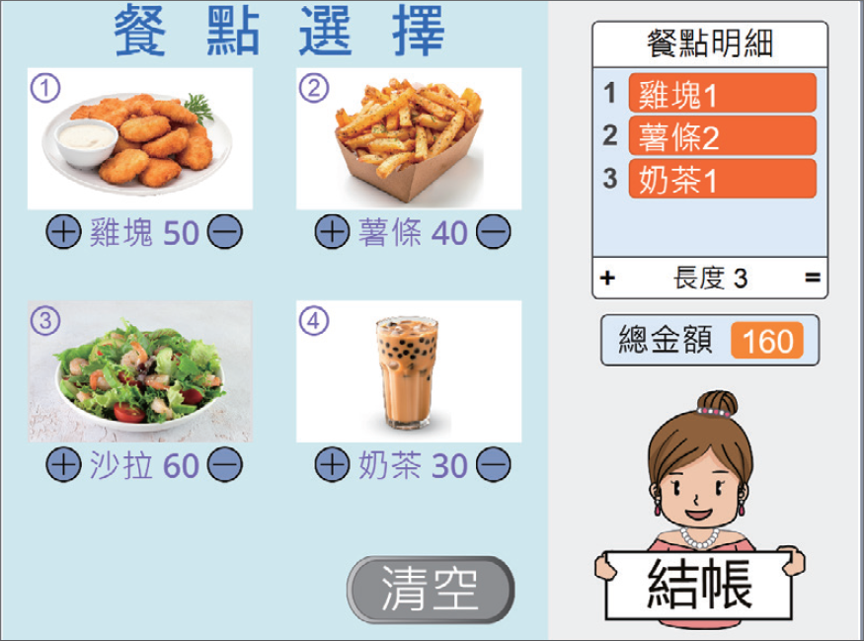


程式摘要
64
程式範例影片
1.設計點餐機介面
2.利用 、 按鈕增減餐點數量。
(1) 餐點數量即時顯示於清單中。
(2) 即時呈現「總金額」。
3.按下 結帳，會用語音說出消費總金額。
4.按下 清空，會清空點餐資料與總金額。

Slide 5
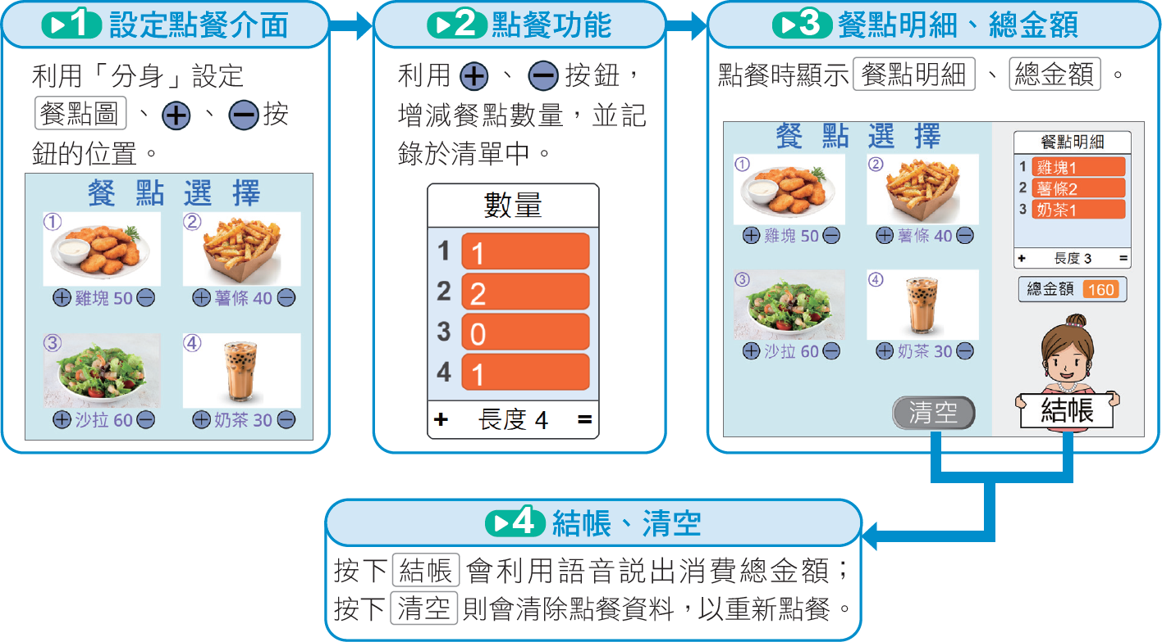
題目解析流程
64

Slide 6
認識「角色分身」
65

Slide 7
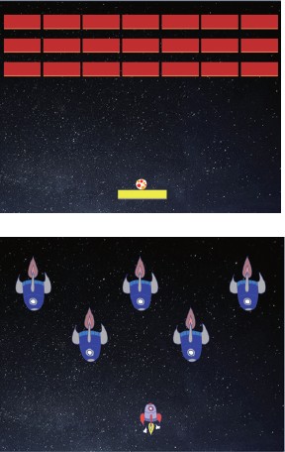
認識「角色分身」
1
65
Scratch 「分身」功能可做到：
1. 快速複製：
設定好一個角色（本尊）的程式， 快速產生具有相同程式的「分身」。
2. 獨立控制：
每個分身各自獨立，不會互相影響。
例如：一個分身被移除，不影響其他分身。

Slide 8
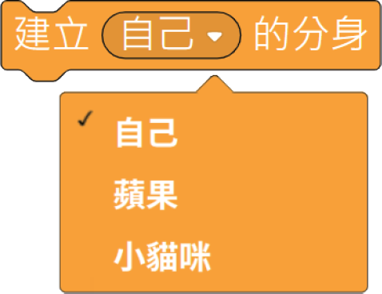

認識「角色分身」
1
65
分身程式積木功能說明
Scratch積木 | 說明
 | 可以建立自己的分身，也可以建立其他角色的分身。

Slide 9


認識「角色分身」
1
65
分身程式積木功能說明
Scratch積木 | 說明
 | 撰寫在「本尊」中，當分身產生之後，分身會執行下面的程式。
 | 撰寫在「本尊」中，可以將畫面上的分身刪除，而原角色不受影響。

Slide 10
利用「分身」產生多個角色
66

Slide 11
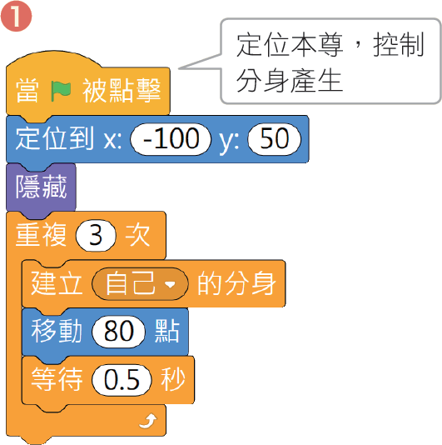
建立角色自己的分身
2
66
以檔案擲骰子.sb3 為例：
❶ 點擊綠旗後，會在畫面中產生 3 顆骰子。
把 骰子 的本尊隱藏起來
依序在不同位置，
產生 3 個「自己的分身」

Slide 12
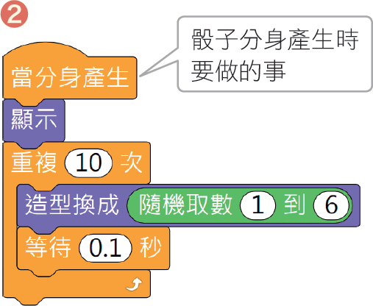
建立角色自己的分身
2
66
以檔案擲骰子.sb3 為例：
❷ 每個骰子出現時，隨機切換點數，呈現丟骰子效果。
顯示 骰子 的分身
丟骰子效果

Slide 13
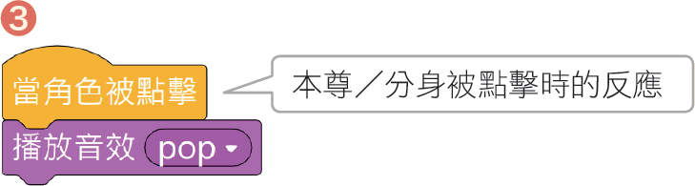
建立角色自己的分身
2
66
以檔案擲骰子.sb3 為例：
❸ 用滑鼠點擊骰子時，骰子發出聲音。
發出聲音

Slide 14
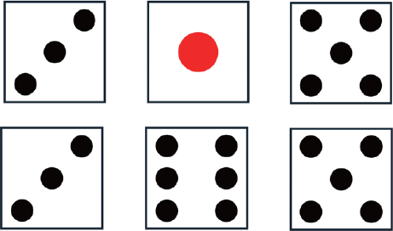
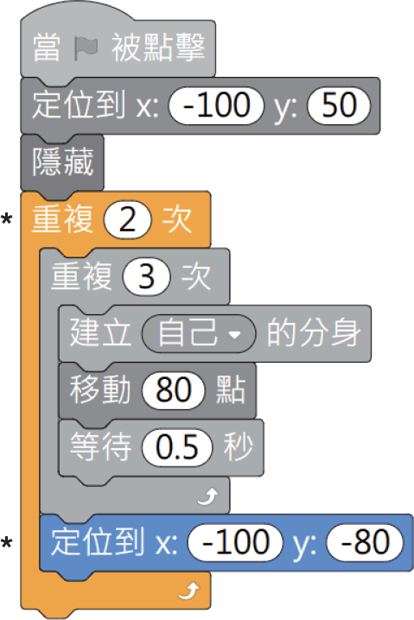
66
請試著修改 擲骰子.sb3 的程式：
1. 使畫面呈現擲出 6 顆骰子（如右圖）。
解
原程式（右圖灰色部分）會沿著X軸產生分身，現在我們可以透過增加重複結構，並調整產生分身初始點的Y軸位置，讓 骰子 在第二排產生分身。

Slide 15
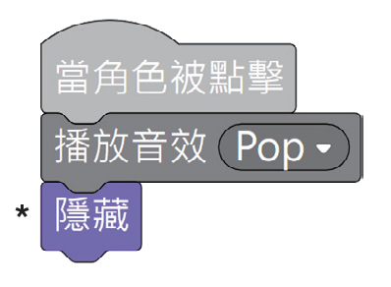
66
請試著修改 擲骰子.sb3 的程式：
2. 當骰子被點擊時，該骰子要發出聲音，然後消失， 而其他骰子不動。
解
透過增加外觀積木「隱藏」，當 骰子 被點擊時，就會隱藏該分身。

Slide 16
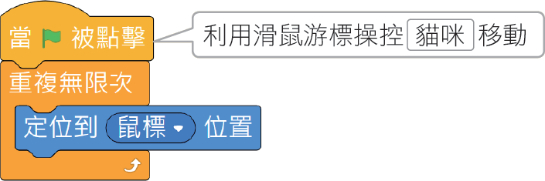
建立其他角色的分身
2
67
以檔案 飛貓子彈.sb3 為例：
1. 點擊綠旗執行程式，貓咪會隨著滑鼠游標移動。

Slide 17
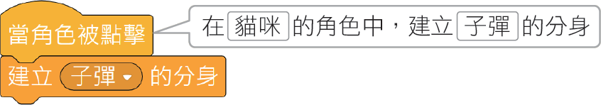
建立其他角色的分身
2
67
以檔案 飛貓子彈.sb3 為例：
2. 點擊滑鼠（相當於點擊貓咪）發射子彈，連續 點擊可連續發射。
發射子彈等於建立子彈分身

Slide 18
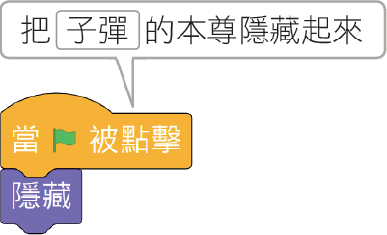
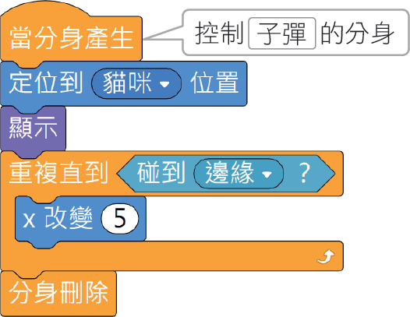
建立其他角色的分身
2
67
以檔案 飛貓子彈.sb3 為例：
3. 子彈不斷向右移動，碰到舞臺邊緣時消失。
子彈的分身要從貓咪的位置發射
子彈不停向右移動，直到碰到邊緣
碰到邊緣後，刪除這個子彈的分身，其他分身不受影響

Slide 19
計算總和
68

Slide 20

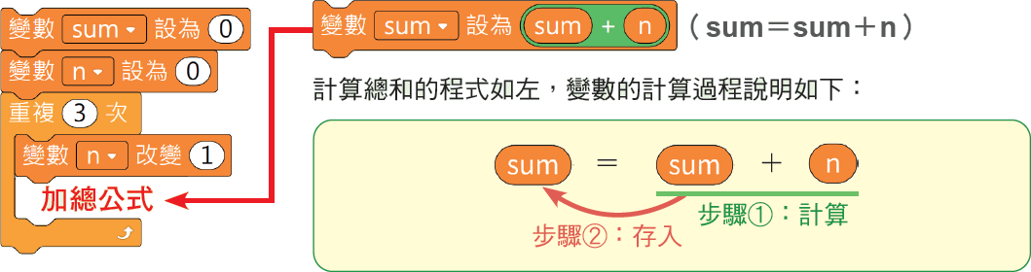
計算總和
3
68
計算「1 加到 3 的總和」

Slide 21
68
「sum ＝ sum ＋ n」不是一個數學式，因為當 n ≠ 0，這個公式就不可能成立。
在文字式程式語言中，「＝」是代表「把右邊的值存入左邊的變數中」，也就是變數積木上所寫「設為」的概念。

Slide 22


計算總和
3
68
計算「1 加到 3 的總和」
0
1
第 1 輪
步驟①
+
步驟②
1
1
2
第 2 輪
步驟①
+
步驟②
3
3
3
第 3 輪
步驟①
+
步驟②
6

Slide 23
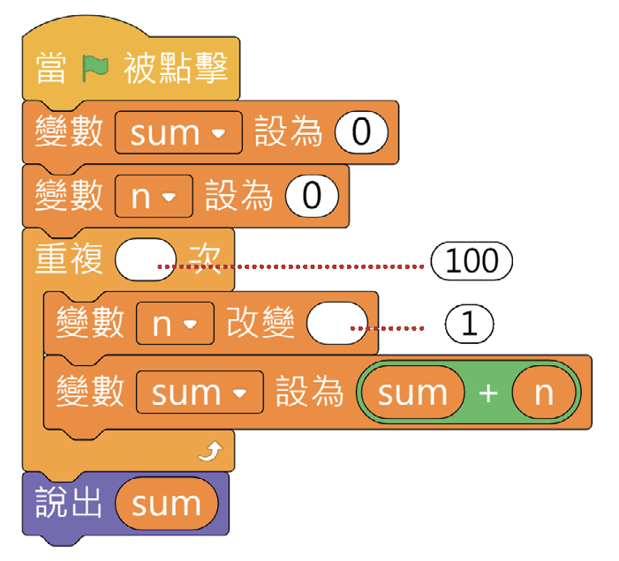
68
請開啟新檔案撰寫程式，讓小貓咪說出：
1. 「1 ＋ 2 ＋ 3 ＋……＋ 99 ＋ 100」的值為何？
解
由於1到100共有100個數字，因此將重複次數設定為100，每次計算前先將變數n加1，再執行計算公式：sum＝sum＋n。並在迴圈結束後讓貓咪說出變數sum的最終值。

Slide 24
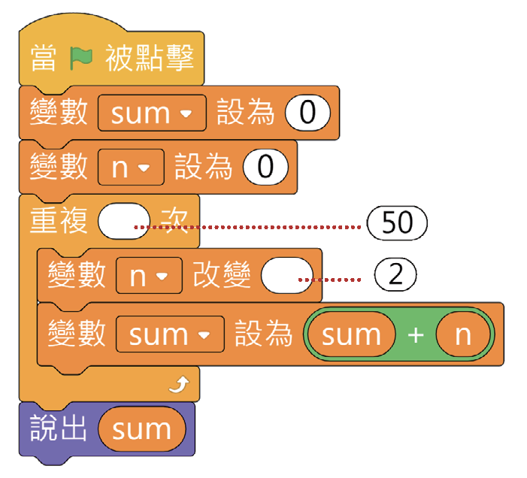
68
請開啟新檔案撰寫程式，讓小貓咪說出：
2. 「2 ＋ 4 ＋ 6 ＋……＋ 98 ＋ 100」的值為何？
解
在「2＋4＋6＋⋯⋯＋98＋100」中由於每個數字之間的差為2，可得知共有50個數字（100/2=50），因此將重複次數改為50，每次變數n增加的值改為2。

Slide 25
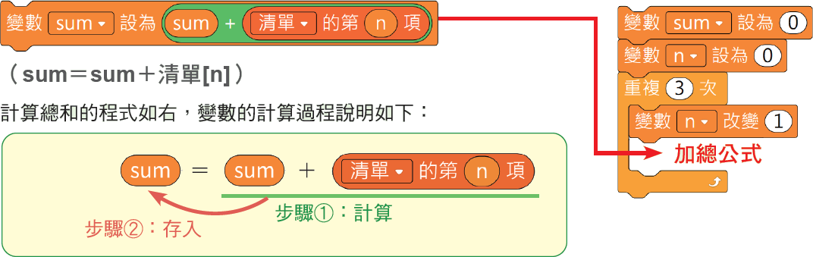
計算總和
3
69
計算「清單資料的總和」

Slide 26
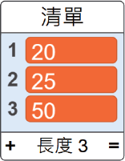

計算總和
3
69
計算「清單資料的總和」
0
1
第 1 輪
步驟①
+
20
步驟②
20
2
20
第 2 輪
步驟①
+
25
步驟②
45
3
45
第 3 輪
步驟①
+
50
步驟②
95

Slide 27
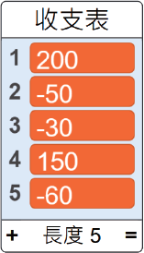
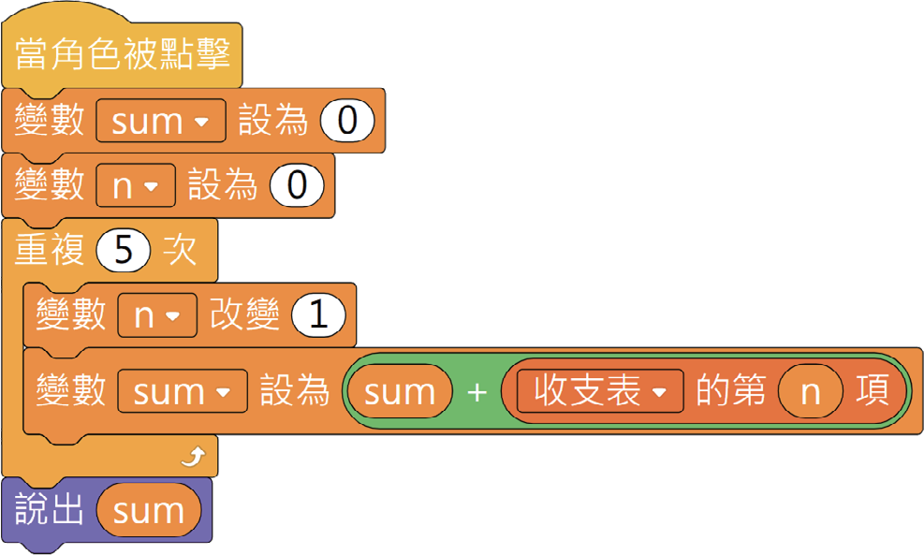
69
附圖為小宇零用錢收支情形，請開啟 收支表.sb3 ，撰寫計算程式，讓小貓咪說出計算結果：
1. 小宇零用錢整體結餘為多少？（所有數值加總）
解
利用「計算清單資料的總和」，加總所有清單內的項目，最後說出計算的總額。

Slide 28
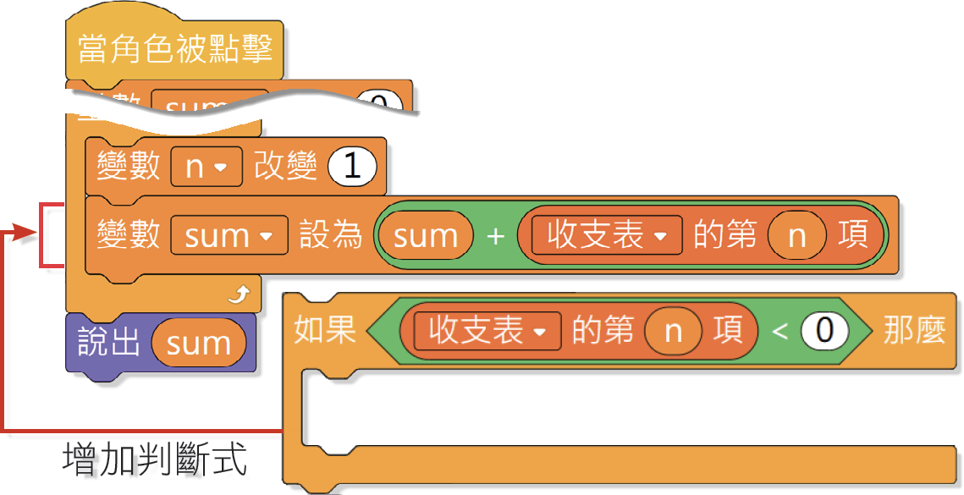
69
附圖為小宇零用錢收支情形，請開啟 收支表.sb3 ，撰寫計算程式，讓小貓咪說出計算結果：
2. 小宇本週共支出多少錢？（所有負值加總）
解
只計算支出（負值），所以我們可以在每次計算清單資料之前，先判斷當前清單項目是否＜０。

Slide 29
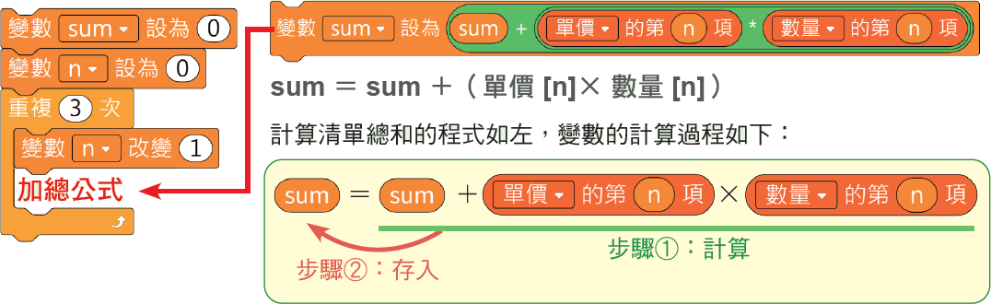
計算總和
3
70
先進行清單運算，再計算總和

Slide 30
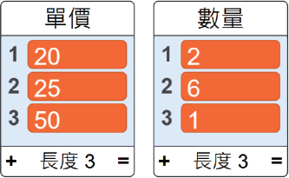






計算總和
3
70
先進行清單運算，再計算總和
0
1
1
第 1 輪
步驟①
+
$$×$$
步驟②
20
2
40
2
2
40
$$×$$
第 2 輪
步驟①
+
步驟②
25
6
190
190
3
3
第 3 輪
步驟①
+
$$×$$
步驟②
50
1
240

Slide 31
逐步解析 1
71
設定點餐介面

Slide 32
題目解析流程
71

Slide 33
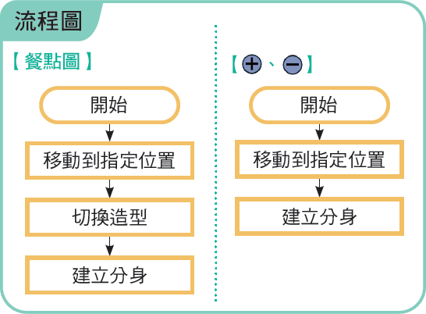
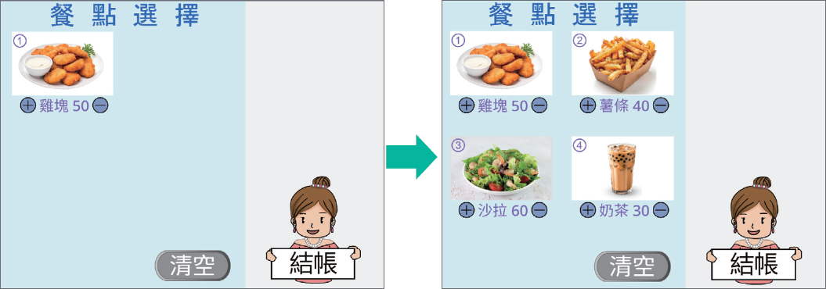
問題思考
1
71
檔案中已包含具有 4 種造型的 餐點圖，以及 、 ， 我們要利用「分身」功能，將各角色安排成點餐介面。
Q1
設定初始坐標與造型
1
Q2
產生 分身
2
3
Q3
設定顯示／隱藏狀態

Slide 34


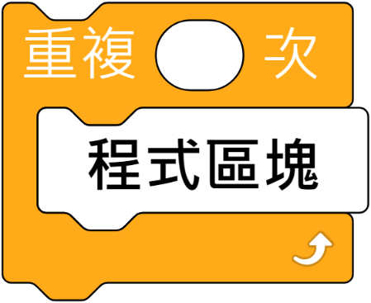
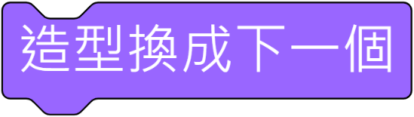


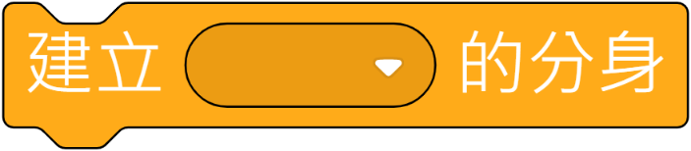
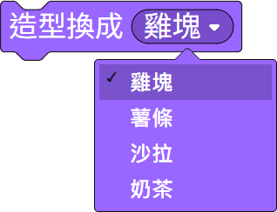



1
1
程式開始時，設定本尊的 初始狀態。
2
重複利用分身功能產生分身，並設定造型與位置。
設定初始
坐標與造型
產生分身
3
顯示分身、隱藏本尊。
設定顯示／
隱藏狀態

Slide 35
73

Slide 36
逐步解析 2
74
點餐功能

Slide 37
題目解析流程
74

Slide 38
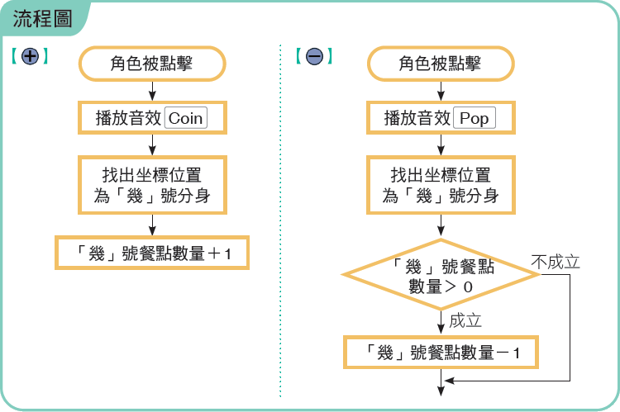
問題思考
2
74
利用 、 進行 點餐，並記錄在 數量 清單中。
點擊時要發出 提示音。
增減數量： 依據點擊的餐點 編號，在清單數 量中對應的資料 位置＋1 或－1。 （※餐點的數量不能是負值。）
Q1
顯示
數量
清單
1
Q2
增減
餐點
數量
2

Slide 39
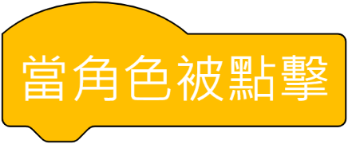
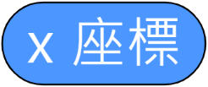
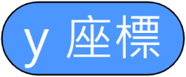
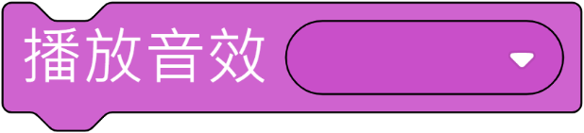


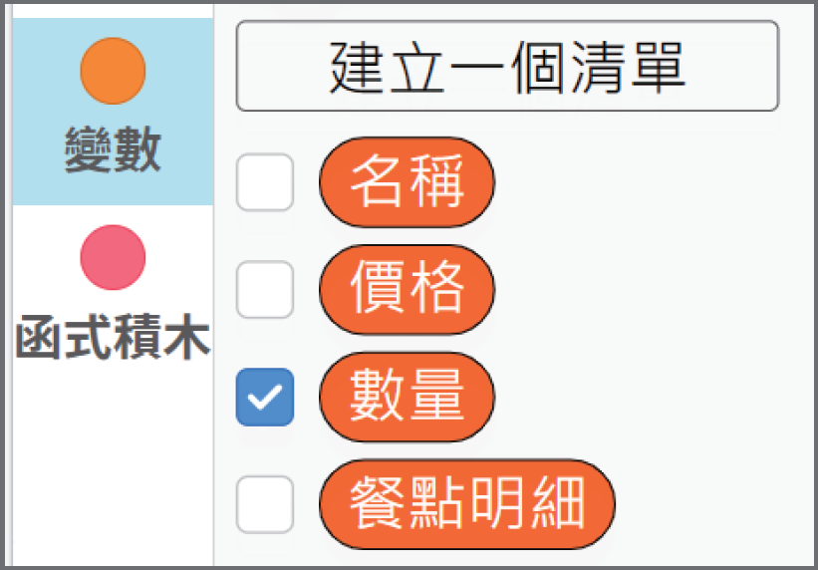
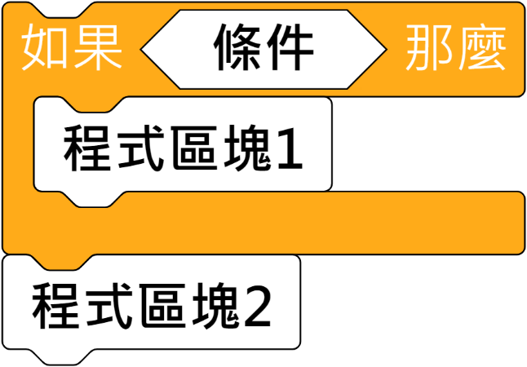







2
1
2
判斷點擊的是哪份餐點的＋或－， ，並將結果存入對應清單中。
※餐點的數量不能是負值。
顯示
數量清單
增減
餐點數量
顯示清單， 以檢視結果。

Slide 40
76-77

Slide 41
逐步解析 3
78
餐點明細、總金額

Slide 42
題目解析流程
78

Slide 43
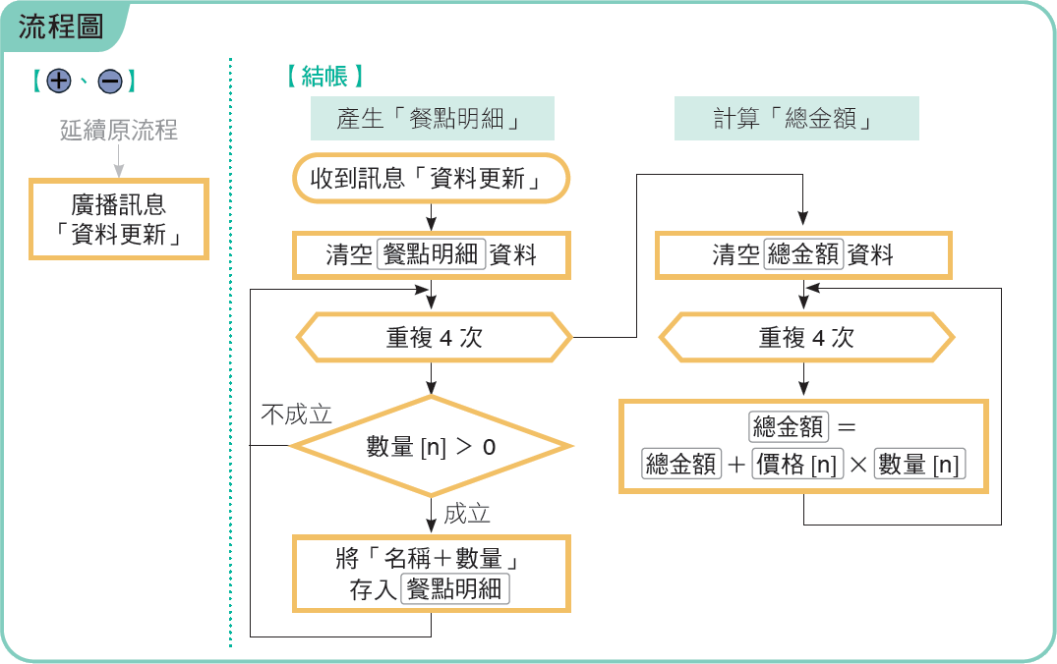
問題思考
3
78
2
1. 每次點擊 、 時，將「名稱＋數量」呈現在 餐點明細 清單中。
2. 每次點擊 、 時，計算總金額，呈現在變數 總金額 中。
Q1
點餐結果呈現時機
3
1
Q2
即時呈現點餐結果
Q3
計算
總金額

Slide 44
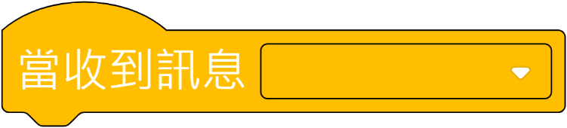



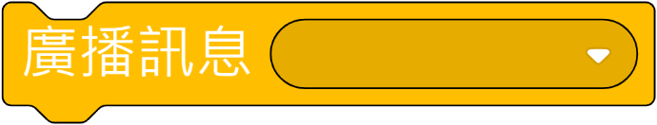




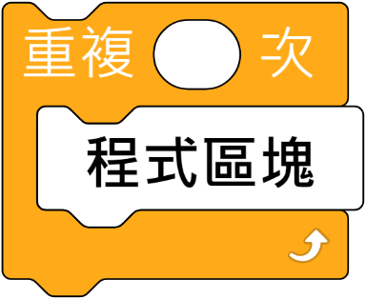




3
1
2
收到廣播訊息，更新呈現在畫面上的數據。
點餐結果
呈現時機
即時呈現
點餐結果
利用廣播功能，
通知點餐明細更新。
3
計算
總金額

Slide 45
81

Slide 46
逐步解析 4
82
結帳、清空

Slide 47
題目解析流程
82

Slide 48
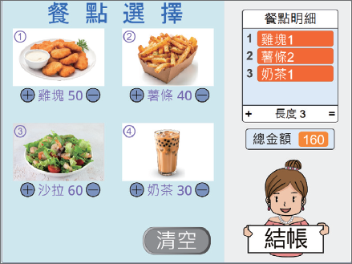
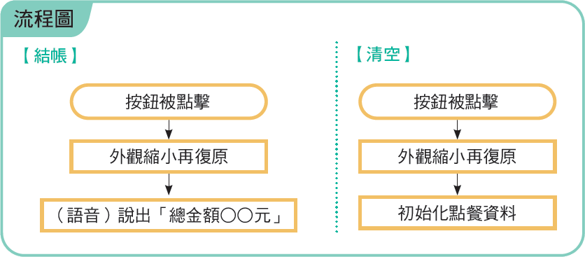
問題思考
4
82
點完餐後，可進行結帳，或是清空點餐資料，重新點餐。
1. 點擊 結帳：
(1)按鈕先縮小再復原（互動效果）。
(2)利用語音說出「總金額○○元」。
2. 點擊 清空：
(1)按鈕先縮小再復原（互動效果）。
(2)刪除點餐的資料、總金額歸零。
Q1
按鈕結帳功能設定
1
2
Q2
按鈕清空功能設定

Slide 49
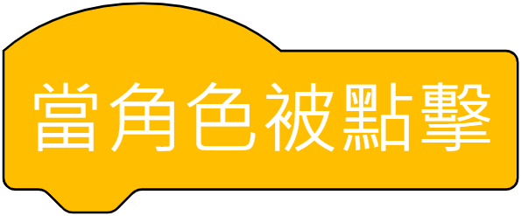
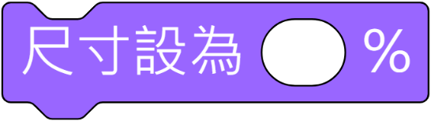
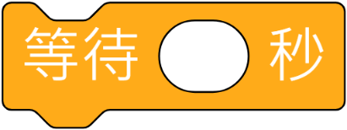




4
1
唸出總金額是多少。
2
清空所有資料。
按鈕結帳
功能設定
按鈕清空
功能設定

Slide 50
83

Slide 51
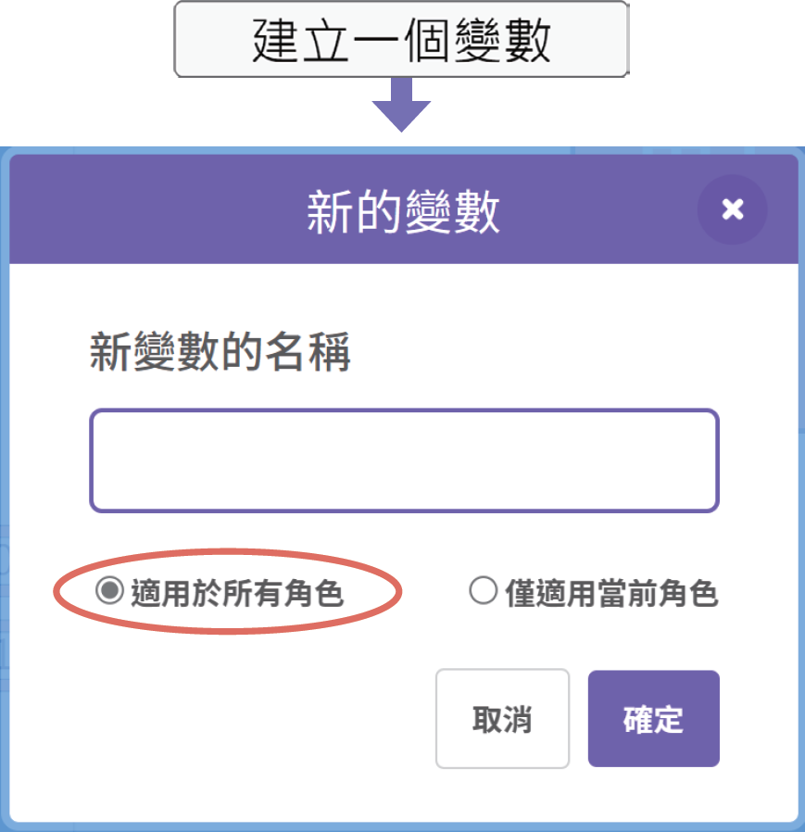
全域／區域變數
83
全域變數（Scratch 預設值）
程式裡所有角色都能同時存取、修改。
概念理解： 共用一個「存錢筒」，不管什麼情況下，大家讀取到的值都是一樣的。

Slide 52
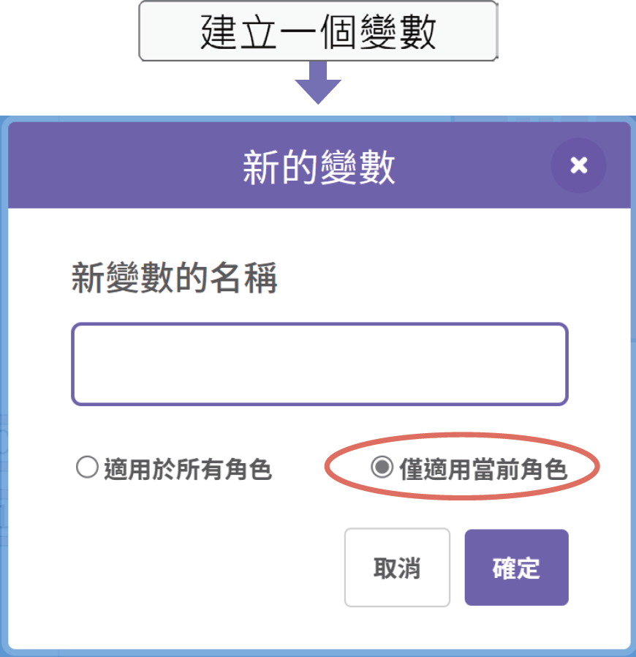
全域／區域變數
83
區域變數
僅限於擁有該變數的角色能存取、修改。
各角色（分身）都可以有相同名稱的變數。
概念理解： 每個角色（分身）都有一個「存錢筒」，互不影響，也不能被其他角色讀取。

Slide 53
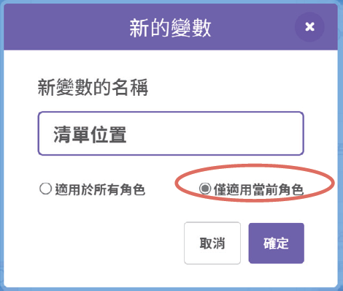
全域／區域變數
84
區域變數的運用（以 為例）
在 的本尊裡，設定「區域變數清單位置」。

Slide 54
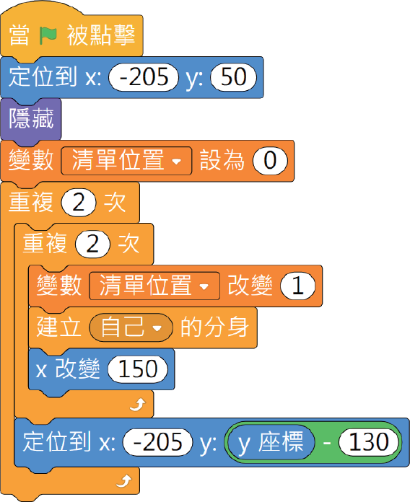
全域／區域變數
84
區域變數的運用（以 為例）
在 每次產生「分身」前，讓「清單位置＋1」。
變數起始值為 0
每次產生分身前，變數值＋1，即：
第 1 個分身，拿到「清單位置＝ 1」的區域變數
第 2 個分身，拿到「清單位置＝ 2」的區域變數
第 3 個分身，拿到「清單位置＝ 3」的區域變數
第 4 個分身，拿到「清單位置＝ 4」的區域變數
因為是區域變數，所以各分身的值互不影響。

Slide 55


全域／區域變數
84
區域變數的運用（以 為例）
當角色（分身）被點擊時，利用區域變數「清單位置」的值來控制點餐結果，省去利用位置判斷的繁瑣。

Slide 56

紅利點數算算看
86
為促進買氣，商店舉辦優惠活動，平日（星期一∼五）消費可獲得 10% 紅利點數，假日（星期六、日）消費可獲得 20% 紅利點數。

Slide 57
紅利點數算算看
86
例 ①若在星期一消費 100 元
→可獲得紅利點數 100×0.1 ＝ 10 點
②若在星期六消費 100 元
→可獲得紅利點數 100×0.2 ＝ 20 點

Slide 58
紅利點數算算看
86
小橙將這星期在商店中的消費金額記錄在清單中，請以檔案 3-2 小試身手.sb3 來撰寫程式，協助小橙計算共可獲得多少紅利點數。
星期 | 一 | 二 | 三 | 四 | 五 | 六 | 日
金額 | 50 | 0 | 40 | 30 | 0 | 70 | 10
註 程式中已建立以上資料，你也可以先用試算表軟體算算看，檢驗自己寫的程式是否正確。

Slide 59
紅利點數算算看
86
1. 讀取清單中的資料。
2. 計算並說出「共可獲得紅利點數_____點」。

Slide 60
紅利點數算算看
86
程式流程：
開始
設定「紅利點數」、「星期」為 0
已重複7次？
是
否
「星期」＋1
「星期」<6？
是
否
說「共可獲得紅利點數____點」
紅利點數 加上 消費金額的第「星期」項×0.1
紅利點數 加上 消費金額的第「星期」項×0.2
結束

Slide 61









紅利點數算算看
86
解題關鍵：
① 設定變數：
② 重複執行：
③ 條件判斷：
④ 讀取清單：
⑤ 計算：
⑥ 說出：

Slide 62

抽抽樂
87
為了公平起見，老師上課時常會
以抽籤的方式，請同學回答問題或是進行分組。現在，讓我們試著協助老師，完成一個抽籤程式吧！
註 在角色 老師 的身上，已含有建立學生名單的程式，你也可以自己改成班上同學的名單。

Slide 63
抽抽樂
87
1.建立 抽1人、抽2人、抽3人 及 抽n人 4 個按鈕，其中 抽n人 可以讓使用者自行輸入人數。
2.依指定的人數，抽出不重複的姓名並存入清單中，每抽出一個人，老師說出「幸運兒：_____」。

Slide 64
抽抽樂
87
3.按下 抽n人 後：
(1)請使用者輸入要抽取的人數。
(2)如果要抽出的人數大於學生名單的長度，代表學生人數不足無法抽籤，說出「人數不足」。

Slide 65
抽抽樂
87
程式流程：
角色 抽1人、抽2人、抽3人
抽中名單的長度＝人數？
是
開始
抽選幸運兒「人數」
否
抽選幸運兒「人數」
人數＞學生名單的長度？
從學生名單中隨機抽出1項
否
結束
項目已存在抽中名單？
是
是
說「人數不足」
否
將該項目存入抽中名單中
通知老師說出結果
返回主程式

Slide 66
抽抽樂
87
程式流程：
角色 抽n人
抽中名單的長度＝人數？
是
開始
抽選幸運兒「人數」
否
輸入要抽出的人數
人數＞學生名單的長度？
否
從學生名單中隨機抽出1項
項目已存在抽中名單？
抽選幸運兒
「人數」
是
是
說「人數不足」
否
結束
將該項目存入抽中名單中
通知老師說出結果
返回主程式

Slide 67
抽抽樂
87
程式流程：
角色 老師
開始
設變數「n」為 0
已重複「抽中名單長度」的次數？
否
說「幸運兒：_____」
是
結束
n＋1

Slide 68







抽抽樂
87
解題關鍵：
① 設定變數：
② 加入／讀取清單：
③ 條件判斷：
④ 重複執行：
⑤ 函式：
⑥ 說出：

Slide 69
3．2 陣列程式—簡易點餐機 結束
87

Slide 70
融入教學影片、檔案
教學的樂趣
https://www.youtube.com/shorts/UoVBGbLCDcM
生活與倫理 00:40
https://www.youtube.com/shorts/qQd8zRfNnvQ

Slide 71
電腦教室守則

Slide 72
語言文化
https://www.youtube.com/watch?v=sRIW0IkuWEY 第九任總統就職
https://www.youtube.com/shorts/Kivp33B-1XQ 蔣中正
https://www.youtube.com/shorts/UKdQgnZW0lk 蔣緯國
https://www.youtube.com/shorts/ouX1jFu7EM0 日本英文

Slide 73
台中港翻譯
大家考慮要看什麼電影的時候，會因為吸引眼球的電影名稱而決定入場嗎？近年來有不少網上評論剖析臺灣、香港及中國對西方電影名稱採取不同譯名的現象，最令人捧腹的莫過於 Top Gun：臺灣翻譯成《捍衛戰士》，香港是《壯志凌雲》，中國則是《好大的一把槍》。後來有人澄清 Top Gun 的中國譯名也是《壯志凌雲》，「好大的一把槍」只是惡搞謠傳。小編綜合了不同報導和分析，粗略歸納出四種電影名稱翻譯的原則 (請參閱圖表)，並淺談各地採取不同翻譯策略背後的原因。
1. 直譯
例子：
The Sound of Music (1965) 真善美 (臺) / 仙樂飄飄處處聞 (港) / 音樂之聲 (中 - 直譯)
Pretty Woman (1990) 麻雀變鳳凰 (臺) / 風月俏佳人 (港) / 漂亮女人 (中 - 直譯)
The Day After Tomorrow (2004) 明天過後 (臺) / 明日之後 (港) / 後天 (中 - 直譯)
Mr and Mrs Smith (2005) 史密斯任務 (臺) / 史密夫決戰史密妻 (港) / 史密斯夫婦 (中 - 直譯)
從觀察和統計中不難發現中國的電影譯名偏向直譯，有分析指這是因為外國電影於中國發行需要經過體制審核，直接、平實的翻譯方式一般比較穩妥；忠實表達電影原名即可。由於多採用直譯，用逆向翻譯 (reverse translation) 分析中國的西方影片譯名，得到的還原度與其他地方相比也是最高的。
2. 意譯 / 劇情相關
例子：
Kate & Leopold (2001) 穿越時空愛上你 (臺、中) / 隔世俏佳人 (港)
Up (2009) 天外奇蹟 (臺) / 沖天救兵 (港) / 飛屋環遊記 (中)
Inception (2010) 全面啟動 (臺) / 潛行兇間 (港) / 盜夢空間 (中)
以上三套電影的譯名都是意譯的表表者，與劇情息息相關。值得留意的是 Up 和 Inception 兩部電影；三地的譯名都是根據電影劇情意譯，但最後的譯名截然不同，似乎側面驗證了藝術在每個人眼中都有不同模樣
3. 語帶雙關 / 諧音梗
例子：Mr and Mrs Smith (2005) 史密夫決戰史密妻 (港)
在香港 Smith 普遍翻譯為「史密夫」("th" 發音到底比較靠近「斯」還是「夫」？這是另一個好問題)，Mrs Smith 在這個譯名裡變成了「史密妻」，小編個人來說是有被戳中笑點的。
例子：Snakes on a Plane (2006) 毒蛇嚇機 (港)
粵語中「嚇」與「客」同音。

